Slide 1


Slide 2

Video juegos de roll, simulación por ordenador, robots y realidad aumentada como nuevas tecnologías para el aprendizaje (2016)
Autor: The undecied
-Daniela Vargas Pinzón
-Juan Sebastián Leal Pinzón
-Santiago de la Vega Vargas
-Juan Pablo Orjuela Robayo – Fecha: 23/02/2021

Slide 3

CONTENIDO
Presentacion del libro
Temáticas
Primera parte
Las posibilidades que nos dan estas herramientas
Por qué es de nuestro interes

Slide 4

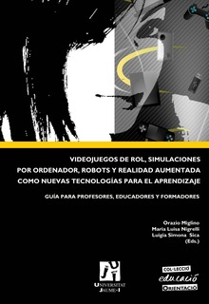
Temáticas
Tematica:
El libro trata de una investigación sobre las nuevas tecnologías como los videojuegos y las simulaciones para el uso de la enseñanza en diferentes niveles de aprendizaje tanto desde institutos a universidades e industrias.
Autor:
Orazio Miglino
Editorial:
Universitat Jaume I. Servei de Comunicació i Publicacions
Portada:
https://elibro.net/es/ereader/usta/53284?as_all=videojuegos&as_all_op=unaccent__icontains&fs_page=3&prev=as&page=14

Slide 5


Primera parte
En la primera parte se habla de la necesidad de usar los desarrollos tecnológicos para nuestra enseñanza y aprendizaje, ya que tenemos la posibilidad de usar aparatos tecnológicos cada vez mas pequeños y potentes, además habla de lenguajes de programación que se pueden enseñar y con las cuales las personas además de crear sus propios programas, estos pueden ayudar a enseñar conocimientos desde un programa el cual está al acceso de la gente.
https://www.infobae.com/new-resizer/Jv7GKWrR2LrlXlwJ-XbAHowUrhM=/768x432/filters:format(jpg):quality(85)/cloudfront-us-east-1.images.arcpublishing.com/infobae/T5JS7UCDH5GZRIYDMXKF6IBJME.jpg

Slide 6
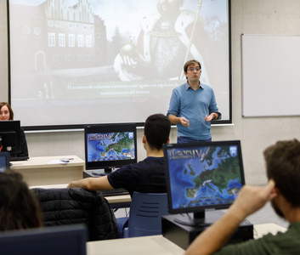
Las posibilidades que nos dan estas herramientas
La conectividad actual nos permite crear aplicaciones y programas que podemos utilizar para fortalecer y optimizar nuestros metos de aprendizaje, de esta misma forma la utilizacion de aplicativos que interactuen con el usuario como los video juegos son vitales para este proceso.
https://www.xataka.com/videojuegos/estos-videojuegos-metodologia-profesores-que-quieren-ensenar-historia-a-sus-alumnos-gaming

Slide 7


Por qué nos interesa el libro
Consideramos que el tema de este libro es bastante relevante ya que abarca tematicas que podria llegar a ser bastante utiles para la educacion futura y actual, el hecho de poder incorporar simulaciones en torno a la educacion es una idea no solo llamativa, sino que necesaria.
https://www.google.com/url?sa=i&url=https%3A%2F%2Fwww.educaciontrespuntocero.com%2Fexperiencias%2Fpor-que-debemos-ensenar-programacion-en-los-colegios%2F&psig=AOvVaw0M2kjQZFYRSsMsS9gcA_Ty&ust=1614297045318000&source=images&cd=vfe&ved=0CAIQjRxqFwoTCOinsaPbg-8CFQAAAAAdAAAAABAf

Slide 8

Gracias por su atención UwU

Slide 9


